Slide 1





Ciencia de Datos
Módulo 2
Regresión lineal y métricas

Slide 2


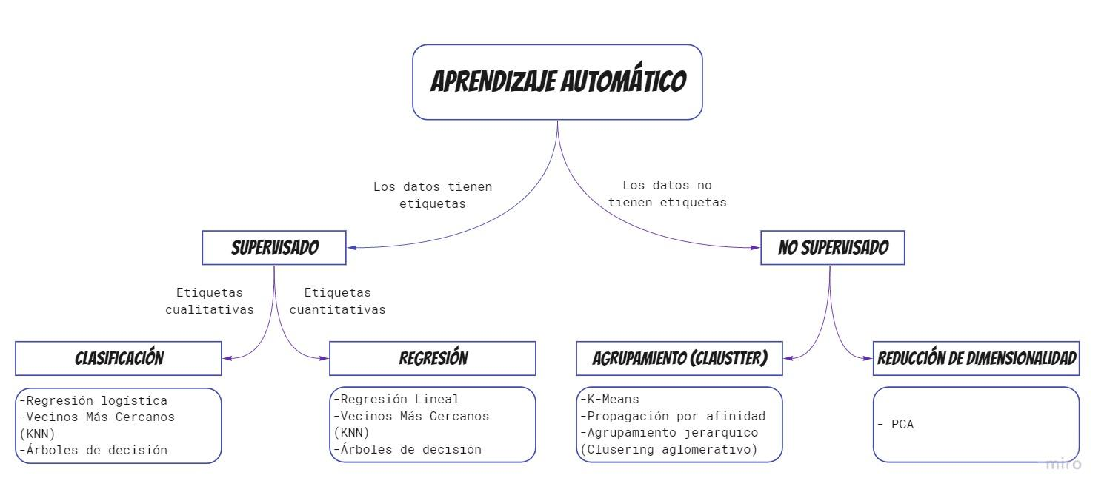


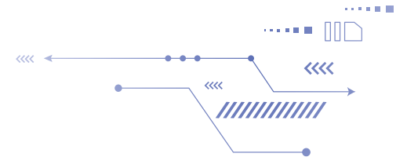

Slide 3
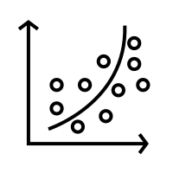
Regresiones
Cuando nos referimos a un modelo de regresión, son modelos que tratan de predecir variables numéricas como precios, cantidades, pesos, etc. Se basan en estimar el valor de la variable a predecir
en función de las otras variables observadas.
Por ejemplo, ver la probabilidad de lluvia dado el nivel
de humedad y la velocidad del viento. Teniendo
esta relación podemos saber cual es la probabilidad
de lluvia en cualquier momento en el que tengamos
el nivel de humedad y la velocidad del viento.

Slide 4
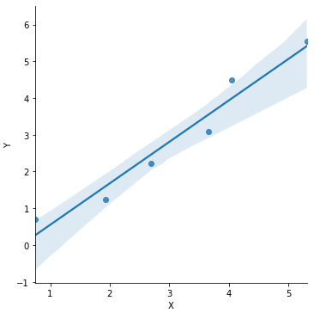
Regresiones - Regresión lineal
Ejemplo:
X | Y
0.75 | 0.70
1.93 | 1.23
2.69 | 2.22
3.66 | 3.09
4.05 | 4.5
5.31 | 5.54
Línea de regresión

Slide 5
Regresión lineal
En Python usaremos la librería Scikit-Learn para aplicar los modelos de ML a nuestros datos.
Esta librería de código abierto nos permite entrenar y realizar predicciones en forma secuencial.
Seleccionamos el modelo a usar:
model = chosenModel()
Entrenamos:
model.fit()
Realizamos predicciones:
model.predict()

Slide 6
Regresiones - Regresión lineal
X | Y
0.75 | 0.70
1.93 | 1.23
2.69 | 2.22
3.66 | 3.09
4.05 | 4.5
5.31 | 5.54
Fórmula:
Y = β₀ + β₁.x
Intercepto
(punto origen en eje Y)
Pendiente de línea
Línea de regresión
https://phet.colorado.edu/sims/html/least-squares-regression/latest/least-squares-regression_es.html

Slide 7

Métricas de evaluación
Entrenamos el modelo con el método .fit y los datos de entrenamiento
Luego utilizamos el método .predict con los datos de testeo (X_test) para crear un objeto con las predicciones realizadas por el modelo. Se comparará los valores predichos por el modelo con los valores reales (y_test)
Regresión: Mide la diferencia entre la predicción y el valor real
Fuente: https://www.edx.org/es/course/machine-learning-with-python-from-linear-models-to

Slide 8
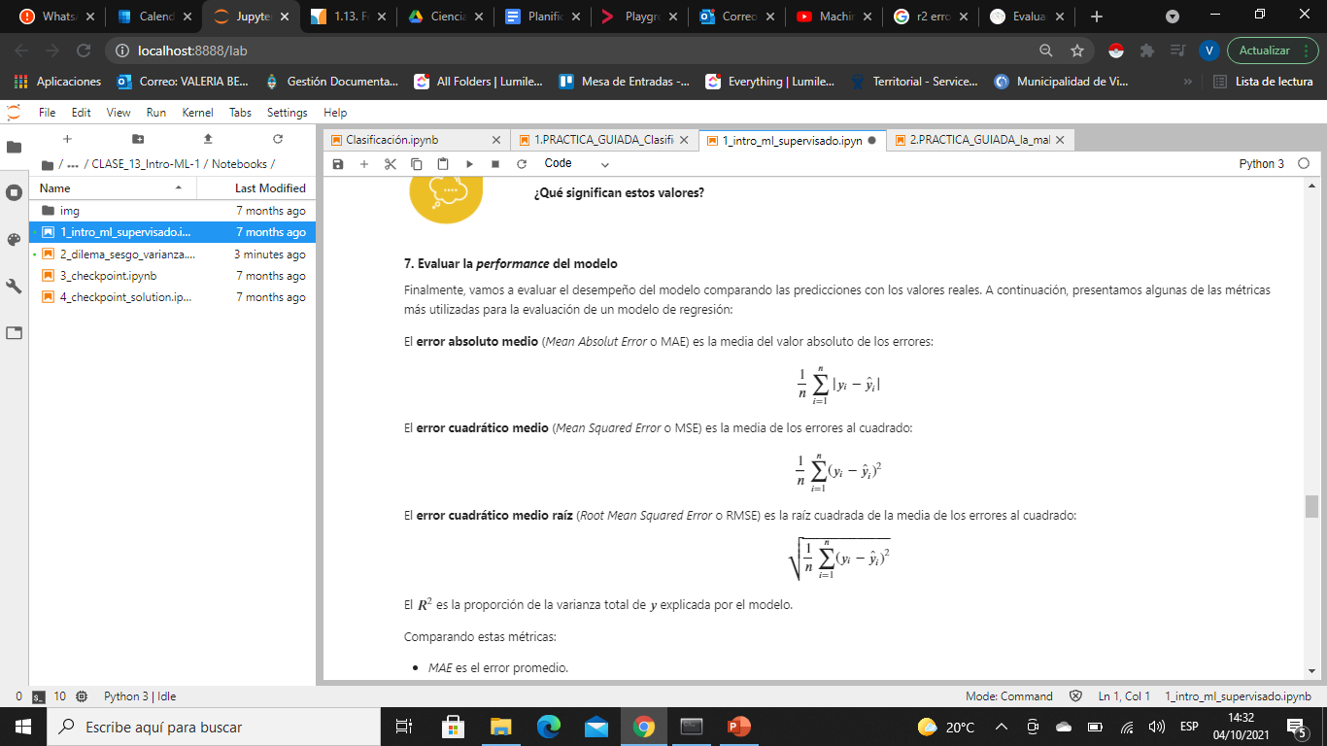
Métricas de evaluación - Regresión
MAE: Media del Error Absoluto (mean_absolute_error) es el promedio de la diferencia absoluta entre el valor observado y los valores predichos. El error absoluto medio o MAE es un puntaje lineal, lo que significa que todas las diferencias individuales se ponderan por igual en el promedio.
MSE: La Media del Error cuadrático (mean_squared_error) es la media de los errores al cuadrado

Slide 9
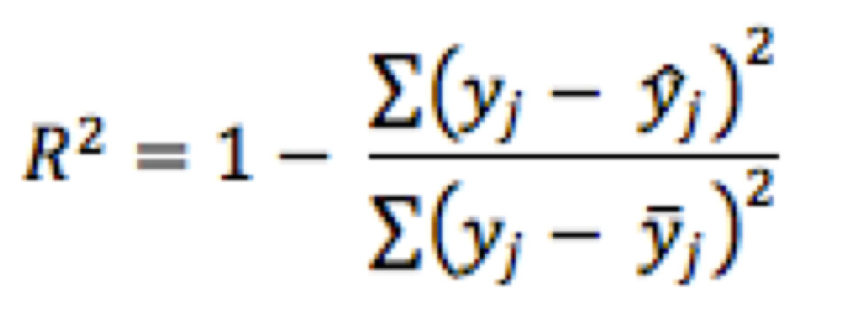
Métricas de evaluación - Regresión
RMSE: La raíz del error cuadrático medio np.sqrt(mean_squared_error) raíz cuadrada de la distancia cuadrada promedio entre el valor real y el valor pronosticado. Indica el ajuste absoluto del modelo a los datos, cuán cerca están los puntos de datos observados de los valores predichos del modelo. El error cuadratico medio o RMSE es una medida absoluta de ajuste
R2 (r2_score) es la proporción de la varianza total explicada por el modelo. La mejora en el modelo de regresión da como resultado aumentos proporcionales en R-cuadrado. De 0 a 1 siendo 1 el mejor.
Notes:
https://www.youtube.com/watch?v=2AQKmw14mHM&list=PLblh5JKOoLUIcdlgu78MnlATeyx4cEVeR&index=30

